Slide 1
Доклад о деятельности Уполномоченного при Губернаторе Архангельской области по правам ребенка за 2020 год
Уполномоченный при Губернаторе Архангельской области по правам ребенка
Молчанова Елена Владимировна

Slide 2
Областной закон от 14.11.2014 № 211-12-ОЗ «Об уполномоченном при Губернаторе Архангельской области по правам ребенка»
Доклад о деятельности Уполномоченного при Губернаторе Архангельской области по правам ребенка за 2020 год
Статья 11. Доклад о результатах деятельности уполномоченного
Данные о количестве поступивших и принятых к рассмотрению обращений
Факты о нарушении прав и законных интересов детей, установленные в ходе осуществления полномочий
Сведения об органах власти и организациях, допустивших нарушение прав и законных интересов ребенка и уклоняющихся от принятия мер по их восстановлению и защите
Оценка соблюдения прав и законных интересов детей на территории Архангельской области
Предложения о совершенствовании правового положения детей на территории Архангельской области
Обращения граждан
Официальные статистические данные
Данные мониторингов
Результаты рабочих поездок по области
Результаты посещения организаций, работающих в сфере детства
Сведения, полученные при участии в совещаниях, конференциях и т.п.
Молчанова Елена Владимировна

Slide 3
Численность детского населения на 01.01
Доклад о деятельности Уполномоченного при Губернаторе Архангельской области по правам ребенка за 2020 год
Общая численность (чел.)
229 466
228 389
226 228
2018 год
2019 год
2020 год
0-6 лет (вкл.)
7-13 лет (вкл.)
14-17 лет (вкл.)
94 387
94 387
92 881
90 695
90 174
91 099
85 876
46 595
47 471
44 905
Молчанова Елена Владимировна
2018 год
2019 год
2020 год
2018 год
2019 год
2020 год
2018 год
2019 год
2020 год

Slide 4
Работа с обращениями граждан
Доклад о деятельности Уполномоченного при Губернаторе Архангельской области по правам ребенка за 2020 год
Количество обращений
Категории обратившихся
1509
1462
Родители
Иные родственники
Многодетные семьи
Опекуны
Дети-сироты и дети, оставшиеся без попечения родителей
Обучающиеся образовательных организаций
Лица, отбывающие наказания
Общественные организации
…
991
Молчанова Елена Владимировна
2018 год
2019 год
2020 год

Slide 5
Работа с обращениями граждан
Доклад о деятельности Уполномоченного при Губернаторе Архангельской области по правам ребенка за 2020 год
Тематика обращений
Молчанова Елена Владимировна

Slide 6
Работа с обращениями граждан
Доклад о деятельности Уполномоченного при Губернаторе Архангельской области по правам ребенка за 2020 год
Семейные вопросы
Образование
Всего обращений | 237
в том числе:
установление опеки, усыновление | 64
ненадлежащее отношение к ребенку со стороны родителей | 36
определение порядка общения с ребенком | 35
определение места жительства ребенка | 30
внутрисемейные проблемы | 28
изъятие детей, лишение родительских прав | 22
восстановление в родительских правах | 11
передача детей на воспитание в семью | 1
разъяснение законодательства в семейных вопросах | 10
установление отцовства | 0
Всего обращений | 142
в том числе:
доступность образования | 32
предоставление мест в ДДУ | 11
работа ДДУ | 21
ненадлежащее отношение к детям в образовательных организациях | 9
дополнительное образование | 5
реорганизация образовательных организаций | 2
перевод из одного детского сада в другой | 1
работа образовательных организаций | 19
нарушения прав в образовательных организациях для детей-сирот и детей, оставшихся без попечения родителей | 3
прочие вопросы образования | 39
Молчанова Елена Владимировна

Slide 7
Работа с обращениями граждан
Доклад о деятельности Уполномоченного при Губернаторе Архангельской области по правам ребенка за 2020 год
Жилищные вопросы
Социальные вопросы
Всего обращений | 118
в том числе:
разъяснение законодательства по жилищным вопросам | 24
получение жилья семьями с детьми | 23
жилье для детей - сирот и детей, оставшихся без попечения родителей из их числа | 17
прочие жилищные вопросы | 13
жилье для многодетных семей | 11
нарушения в предоставлении коммунальных услуг | 11
жилье для семей с детьми-инвалидами | 7
сделки с жильем несовершеннолетних | 5
право детей на регистрацию и (или) получение гражданства | 3
выселение | 2
жилье по программе "Молодая семья" | 2
Всего обращений | 130
в том числе:
получение пособий | 47
разъяснения законодательства в социальной сфере | 34
содействие в получении мер социальной поддержки или адресной социальной помощи | 30
получение материнского капитала | 9
помощь детям-инвалидам, реабилитация | 6
нарушение в социальных учреждениях | 3
предоставление земельных участков многодетным семьям | 1
Молчанова Елена Владимировна

Slide 8
Работа с обращениями граждан
Доклад о деятельности Уполномоченного при Губернаторе Архангельской области по правам ребенка за 2020 год
Вопросы здравоохранения
Иные вопросы
Всего обращений | 46
в том числе:
содействие в получении медицинских услуг | 36
доступность учреждений здравоохранения | 3
обеспечение лекарственными средствами | 3
установление инвалидности | 2
неоказание помощи детям | 1
нарушение прав в учреждениях здравоохранения | 1
Всего обращений | 296
Гибель детей | 12
Причинение вреда здоровью, жестокое отношение к детям | 10
Безопасность игровых площадок | 4
Нарушения в работе органов дознания | 2
Нарушения трудового законодательства | 2
Гражданство, вид на жительство | 1
Насилие | 0
Нарушение правил дорожного движения | 0
Прочее | 266
Имущественные вопросы
Всего обращений | 21
в том числе:
алиментные обязательства | 16
прочие имущественные права | 5
Молчанова Елена Владимировна

Slide 9
Работа с обращениями граждан
Доклад о деятельности Уполномоченного при Губернаторе Архангельской области по правам ребенка за 2020 год
Задачи
Развитие всех форм взаимодействия с гражданами и организациями по принятию и рассмотрению обращений, содержащих предложения, заявления, жалобу или информацию по вопросам, касающимся нарушения прав и законных интересов детей
Совершенствование системы анализа обращений и их классификации
Всестороннее рассмотрение обращений, в том числе с участием заинтересованных ведомств
Подготовка и направление заинтересованным ведомствам предложений о совершенствовании деятельности и выработке новых управленческих решений для проблем, имеющих системный характер
Молчанова Елена Владимировна

Slide 10
ВЗАИМОДЕЙСТВИЕ С ОРГАНАМИ ВЛАСТИ, ГОСУДАРСТВЕННЫМИ СТРУКТУРАМИ, ОБЩЕСТВЕННЫМИ ОБЪЕДИНЕНИЯМИ, ОБЕСПЕЧИВАЮЩИМИ ЗАЩИТУ ПРАВ И ЗАКОННЫХ ИНТЕРЕСОВ РЕБЁНКА
Доклад о деятельности Уполномоченного при Губернаторе Архангельской области по правам ребенка за 2020 год
Соглашения о сотрудничестве
Обмен информацией в части соблюдения требований федерального и областного законодательства в сфере защиты прав и интересов несовершеннолетних
Проведение совместных мониторингов, проверок, рейдов, иных совместных мероприятий, направленных на защиту прав и законных интересов детей
Участие в деятельности координационных и совещательных органов
Экспертно-консультативный совета по законодательству в сфере образования при АОСД
Экспертно-консультативный совет по законодательству в сфере здравоохранения и социальной политики при АОСД
Координационный совет по проведению в Архангельской области Десятилетия детства
Комиссия по делам несовершеннолетних и защите их прав при Правительстве Архангельской области
Межведомственная комиссия по профилактике правонарушений и предупреждению чрезвычайных ситуаций в местах отдыха детей в Архангельской области
Комиссия по организации отдыха, оздоровления и занятости детей
Молчанова Елена Владимировна
Учебно-воспитательный совет в Архангельской воспитательной колонии

Slide 11
ВЗАИМОДЕЙСТВИЕ С ОРГАНАМИ ВЛАСТИ, ГОСУДАРСТВЕННЫМИ СТРУКТУРАМИ, ОБЩЕСТВЕННЫМИ ОБЪЕДИНЕНИЯМИ, ОБЕСПЕЧИВАЮЩИМИ ЗАЩИТУ ПРАВ И ЗАКОННЫХ ИНТЕРЕСОВ РЕБЁНКА
Доклад о деятельности Уполномоченного при Губернаторе Архангельской области по правам ребенка за 2020 год
Задачи
Совершенствование форм взаимодействия
Более активное привлечение к работе представителей некоммерческих общественных организаций
Рассмотрение целесообразности создания при уполномоченном совещательных и (или) вспомогательных органов в сфере обеспечения и защиты прав и законных интересов ребенка
Молчанова Елена Владимировна

Slide 12
КООРДИНАЦИЯ ДЕЯТЕЛЬНОСТИ УПОЛНОМОЧЕННЫХ ПО ПРАВАМ РЕБЁНКА В муниципальных образованиях
Доклад о деятельности Уполномоченного при Губернаторе Архангельской области по правам ребенка за 2020 год
Статья 15 закона Архангельской области от 14.11.2014 N 211-12-ОЗ
"Об уполномоченном при Губернаторе Архангельской области по правам ребенка"
Содействие развитию института уполномоченных по правам ребенка в муниципальных районах, муниципальных округах и городских округах Архангельской области и в муниципальных общеобразовательных организациях
Своевременное выявление актуальных проблем в сфере детства, правоприменительной практике, выявление пробелов в федеральном и областном законодательстве
Принятие необходимых управленческих решений не только в интересах отдельных детей, оказавшихся в трудной жизненной ситуации, но и решений, имеющих системный характер
Содействие формированию консолидированной позиции по решению важнейших задач в сфере детства в регионе
Молчанова Елена Владимировна

Slide 13
КООРДИНАЦИЯ ДЕЯТЕЛЬНОСТИ УПОЛНОМОЧЕННЫХ ПО ПРАВАМ РЕБЁНКА В муниципальных образованиях
Доклад о деятельности Уполномоченного при Губернаторе Архангельской области по правам ребенка за 2020 год
Муниципальные уполномоченные
Заместители глав администраций
Руководители подразделений
администраций
Представители педагогических коллективов
4
Вельский район
Котласский район
Красноборский район
Ленский район
4
Вилегодский район
г. Котлас
Пинежский район
Холмогорский район
2
Приморский район
Устьянский район
Освобождённые должности в структуре администрации
Представители общественности
2
г. Новодвинск
Лешуконский район
1
г. Архангельск
Молчанова Елена Владимировна

Slide 14
КООРДИНАЦИЯ ДЕЯТЕЛЬНОСТИ УПОЛНОМОЧЕННЫХ ПО ПРАВАМ РЕБЁНКА В муниципальных образованиях
Доклад о деятельности Уполномоченного при Губернаторе Архангельской области по правам ребенка за 2020 год
222 школьных уполномоченных по правам ребенка
2020 год
В 1 школе должность уполномоченного по правам ребенка занимает родитель, в остальных – педагоги, социальные педагоги, директора и заместители директоров общеобразовательных организаций
Введены должности школьных уполномоченных по правам ребенка
19 муниципальных образований
во всех образовательных организациях
5 муниципальных образований
более, чем в половине образовательных организаций
4 муниципальных образования
Молчанова Елена Владимировна

Slide 15
КООРДИНАЦИЯ ДЕЯТЕЛЬНОСТИ УПОЛНОМОЧЕННЫХ ПО ПРАВАМ РЕБЁНКА В муниципальных образованиях
Доклад о деятельности Уполномоченного при Губернаторе Архангельской области по правам ребенка за 2020 год
Задачи
Оказание методической помощи органам местного самоуправления по организации деятельности муниципальных и школьных уполномоченных через подготовку соответствующих методических рекомендаций, проведение регулярных семинаров, рабочих совещаний, встреч, консультаций и иных мероприятий, представляющих открытую площадку для профессионального диалога с участием государственных органов власти и общественных организаций
Инициирование региональных акций и проектов, включающих муниципальные этапы, позволяющих вовлечь широкий круг участников, заинтересованных в оперативном решении проблем в сфере детства
Выявление лучших муниципальных и школьных практик и инициатив в сфере защиты прав детей для их тиражирования
Рассмотрение целесообразности создания совещательных и вспомогательных органов в сфере координации деятельности муниципальных и школьных уполномоченных
Молчанова Елена Владимировна

Slide 16
ПРАВО ЖИТЬ И ВОСПИТЫВАТЬСЯ В СЕМЬЕ
Доклад о деятельности Уполномоченного при Губернаторе Архангельской области по правам ребенка за 2020 год
 | 2018 | 2019 | 2020
Количество прерываний беременности по желанию женщины | 3 915 | 3 382 | 2 665
Число отказов от новорожденных | 23 | 36 | 25
 | 2018 | 2019 | 2020
Браки | 6 684 | 5 091 | 6 449
Разводы | 4 695 | 4 384 | 4 798
 | 2018 | 2019 | 2020
Учреждения для детей сирот и детей, оставшихся без попечения родителей, всего | 37 | 36 | 36
в них детей | 1245 | 1337 | 1046
Численность детей, которые возвращены родителям в течение года, всего | 24 | 24 | 55
Количество исковых заявлений об ограничении родительских прав, поданных в отчетном году | 52 | 49 | 58
из них удовлетворено | 45 | 39 | 35
Количество исковых заявлений о лишении родительских прав, поданных в отчетном году | 279 | 264 | 207
из них удовлетворено | 224 | 226 | 132
 | 2018 | 2019 | 2020
В государственных организациях социального обслуживания семьи и детей Архангельской области | 1 631 | 1 557 | 1 595
Количество детей, проживающих в таких семьях | 3231 | 3046 | 3073
Количество семей, снятых с учета в связи с преодолением кризисной ситуации | 491 | 514 | 534
Молчанова Елена Владимировна

Slide 17
ПРАВО ЖИТЬ И ВОСПИТЫВАТЬСЯ В СЕМЬЕ
Доклад о деятельности Уполномоченного при Губернаторе Архангельской области по правам ребенка за 2020 год
Задачи
Планомерное осуществление информационной политики, просветительской работы, особенно правового просвещения
Развитие семейных форм устройства детей-сирот и детей, оставшихся без попечения родителей
Организация системного повышения квалификации и обмен опытом специалистов, работающих в сфере защиты прав семьи и детства
Развитие межведомственного взаимодействия и согласованности действий органов надзора и профилактики в целях защиты семьи и детства на муниципальном и региональном уровне
Молчанова Елена Владимировна

Slide 18
Жилищное обеспечение и ИМУЩЕСТВЕННЫЕ ПРАВА
Доклад о деятельности Уполномоченного при Губернаторе Архангельской области по правам ребенка за 2020 год
 | 2018 | 2019 | 2020
Количество детей-сирот и детей, оставшихся без попечения родителей, чье право на получение жилья реализовано | 145 | 320 | 328
Численность детей указанной категории, в отношении которых вступили в законную силу и не исполнены судебные решения | 672 | 608 | 521
Численность детей-сирот, в отношении которых принято решение об отказе во включении в список детей-сирот и детей, оставшихся без попечения родителей, подлежащих обеспечению жилыми помещениями | 59 | 75 | 78
 | 2018 | 2019 | 2020
Количество исполнительных производств, возбужденных в связи с исполнением судебных постановлений | 10 883 | 11 528 | 10 018
из них исполнено | 518 | 547 | 691
Количество должников по алиментным обязательствам, объявленных в розыск | 1 285 | 1 420 | 1 211
Задачи
Реализация мероприятий по обеспечению жилыми помещениями детей-сирот и детей, оставшихся без попечения родителей, лиц из их числа, сокращение очередности нуждающихся в жилых помещениях
Изучение потребности в улучшении жилищных условий семей с детьми-инвалидами, подготовка предложений по решению имеющихся проблем
Молчанова Елена Владимировна

Slide 19
Право на охрану здоровья
Доклад о деятельности Уполномоченного при Губернаторе Архангельской области по правам ребенка за 2020 год
Данные по состоянию на 01.01.2021 | 2018 | 2019 | 2020
Количество родившихся, всего | 10630 | 9642 | 8 906
в расчете на 1000 чел. населения | 9,6 | 8,8 | 8,2
Количество умерших несовершеннолетних (до 17 лет вкл.), всего чел. | 113 | 111 | 77
в расчете на 1000 чел. населения в возрасте до 17 лет вкл. | 0,49 | 0,49 | 0,34
Алкогольное отравление детей и подростков, всего: |  |  | 124 | 179 | 149
в т.ч. в возрасте | до 14 лет (вкл.) |  | 64 | 77 | 55
 | 15 - 17 лет (вкл.) |  | 85 | 102 | 69
Численность несовершеннолетних, умерших в результате алкогольного отравления |  |  | 0 | 1 | 0
Наркотическое отравление детей и подростков, всего: |  |  | 11 | 9 | 11
в т.ч. в возрасте |  | до 14 лет (вкл.) | 3 | 3 | 6
 |  | 15 - 17 лет (вкл.) | 8 | 6 | 5
Численность несовершеннолетних, умерших в результате наркотического отравления |  |  | - | - | -
Молчанова Елена Владимировна

Slide 20
Право на охрану здоровья
Доклад о деятельности Уполномоченного при Губернаторе Архангельской области по правам ребенка за 2020 год
 | 2018 | 2019 | 2020
Количество учреждений для социальной реабилитации детей-инвалидов | 7 | 7 | 7
Количество детей-инвалидов, получивших услуги в данных учреждениях | 3 229 | 3 142 | 3 206
Охват детей-инвалидов мероприятиями по социальной реабилитации (процент) | 70,2 % | 69 % | 68 %
 | 2018 | 2019 | 2020
Количество детей-инвалидов | 4 492 | 4 606 | 4 691
из них дети-сироты и дети, оставшиеся без попечения родителей | 188 | 176 | 162
Количество детей-инвалидов, которым впервые установлена инвалидность | 370 | 473 | 480
Задачи
Развитие инфраструктуры детского здравоохранения, повышение доступности и качества медицинских услуг
Совершенствование организации деятельности структурных подразделений медицинских организаций, расположенных в образовательных организациях, включая вопросы их кадрового обеспечения и оснащения
Развитие инфраструктуры и повышение доступности паллиативной помощи детям, услуг социальной реабилитации
Молчанова Елена Владимировна

Slide 21
ПРАВО НА ОБРАЗОВАНИЕ
Доклад о деятельности Уполномоченного при Губернаторе Архангельской области по правам ребенка за 2020 год
Сведения об инклюзивном образовании | 2018 | 2019 | 2020
Количество общеобразовательных школ, реализующих инклюзивное образование | 78 | 83 | 89
Количество обучающихся в них детей с ограниченными возможностями здоровья | 3127 | 3143 | 3208
в том числе не в специальных, а обычных классах общеобразовательных организаций | 1971 | 1431 | 2502
в том числе количество обучающихся по форме дистанционного образования детей-инвалидов | 51 | 37 | 37
Количество обучающихся, нуждающихся в сопровождении тьютера | 25 | 34 | 32
Количество тьютеров в указанных организациях | 25 | 34 | 22
Количество дистанционных педагогов | 92 | 76 | 75
Независимая оценка качества условий осуществления образовательной деятельности
Показатель: доступность услуг для инвалидов
Общий уровень оценки по области - 45,64 балла, в том числе:
в организациях дошкольного образования - 46,25 балла
в организациях общего образования - 47,08 балла
в организациях дополнительного образования - 43,61 балла
По всем другим критериям образовательные организации получили оценки от 79 до 95 баллов
Молчанова Елена Владимировна

Slide 22
ПРАВО НА ОБРАЗОВАНИЕ
Доклад о деятельности Уполномоченного при Губернаторе Архангельской области по правам ребенка за 2020 год
Задачи
Реализация мероприятий по повышению доступности дошкольного образования для детей от 2 месяцев до 3 лет
Реализация мероприятий по созданию дополнительных мест в общеобразовательных организациях и снижению показателей обучения во 2 смену
Принятие дополнительных мер, направленных на развитие инклюзивной среды в образовании, становление инклюзивной культуры образовательного процесса, предусмотрев в том числе в необходимом объеме повышение квалификации педагогических работников и дальнейшее методическое сопровождение данного направления деятельности образовательных организаций
Реализация мероприятий, направленных на дальнейшее развитие сети отдельных образовательных организаций, выполняющих в том числе функции учебно-методических (ресурсных) центров, оказывающих методическую помощь педагогическим работникам общеобразовательных (инклюзивных) организаций, психолого-педагогическую помощь детям и их родителям
Развитие психологической службы в системе образования
Молчанова Елена Владимировна

Slide 23
ПРАВО НА ОТДЫХ И ОЗДОРОВЛЕНИЕ
Доклад о деятельности Уполномоченного при Губернаторе Архангельской области по правам ребенка за 2020 год
Постановление главного государственного санитарного врача РФ от 30 июня 2020 г. № 16 СП 3.1/2.4.3598-20 «Санитарно-эпидемиологические требования к устройству, содержанию и организации работы образовательных организаций и других объектов социальной инфраструктуры для детей и молодежи в условиях распространения новой коронавирусной инфекции (COVID-19)»
Указ Губернатора Архангельской области от 17 марта 2020 г. № 28-у
Реестр организаций отдыха детей и их оздоровления Архангельской области
398 организаций, из них:
24 загородных стационарных детских оздоровительных лагеря
17 лагерей палаточного типа
357 лагерей с дневным пребыванием детей
Работы по укреплению материально-технической базы ДОЛ
Средства областного бюджета - 35,5 млн. рублей
21 организация отдыха детей и их оздоровления, в том числе:
15 стационарным детским оздоровительным лагерям 6 лагерям палаточного типа
Комплексный план мероприятий по организации занятости детей, их отдыха и оздоровления, получения ими услуг дополнительного образования
Координатор - министерство образования и науки Архангельской области
Молчанова Елена Владимировна

Slide 24
Преступления совершенные детьми и в отношении детей
Доклад о деятельности Уполномоченного при Губернаторе Архангельской области по правам ребенка за 2020 год
 | 2018 | 2019 | 2020
Число несовершеннолетних, совершивших преступления, всего: | 453 | 503 | 453
несовершеннолетние, повторно совершившие преступления | 112 | 124 | 112
Количество несовершеннолетних, совершивших общественно-опасные деяния до достижения возраста, с которого наступает уголовная ответственность, всего: | 364 | 497 | 364
до 13 лет включительно | 315 | 426 | 315
14 – 15 лет | 49 | 71 | 49
совершили ООД повторно | 62 | 82 | 62
 | 2018 | 2019 | 2020
Численность учащихся школ, совершивших преступления | 456 | 419 | 362
Численность учащихся школ, совершивших общественно-опасные деяния | 410 | 497 | 364
до 13 лет (вкл.) | 334 | 426 | 315
14 – 17 лет (вкл.) | 76 | 71 | 49
 | 2018 | 2019 | 2020
Количество преступлений, совершенных в отношении детей, всего: | 1677 | 1725 | 1551
Число несовершеннолетних, пострадавших от преступлений, всего | 2072 | 1945 | 1859
Молчанова Елена Владимировна

Slide 25
Доклад о деятельности Уполномоченного при Губернаторе Архангельской области по правам ребенка за 2020 год
ПРАВО НА ОТДЫХ И ОЗДОРОВЛЕНИЕ
Задачи
Расширение сети организаций отдыха детей и их оздоровления, работающих с детьми Архангельской области
Принятие мер по увеличению финансирования мероприятий, направленных на укрепление материально-технической базы организаций отдыха детей и их оздоровления
Расширение возможности вовлечения несовершеннолетних в полезный познавательный досуг
Применение опыта комплексного подхода к занятости детей, полученного в летний период 2020 года как дополнение к традиционным мерам по организации отдыха и оздоровления детей
Молчанова Елена Владимировна

Slide 26
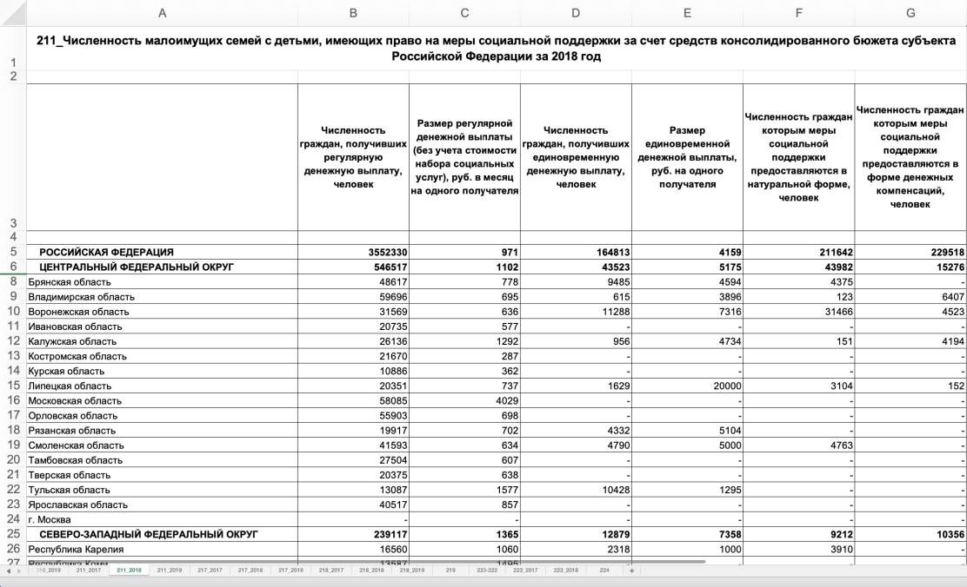
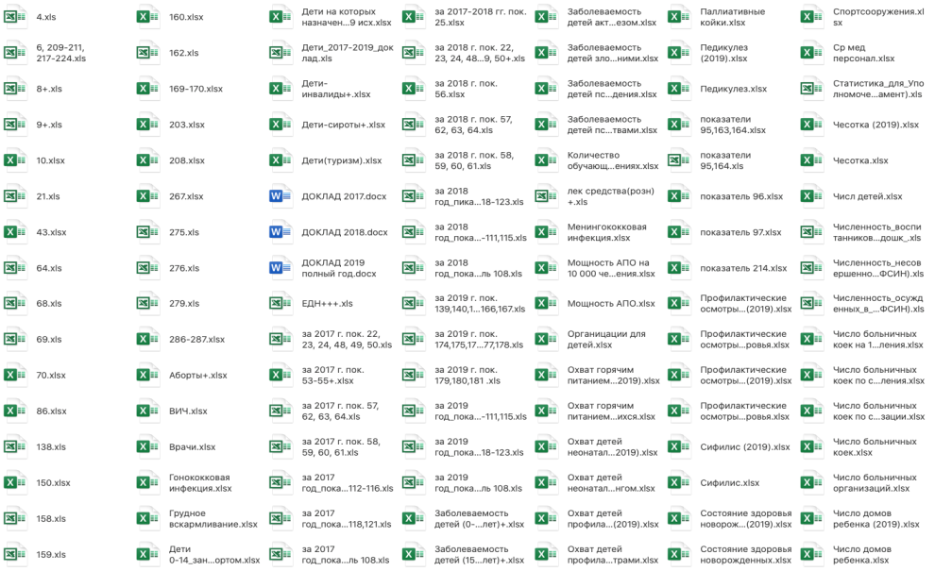
Проект «Качество детства»
Доклад о деятельности Уполномоченного при Губернаторе Архангельской области по правам ребенка за 2020 год
Цифровая платформа анализа качества детства
результат
Рейтинги регионов, сопоставление => выявить лучшие практики и распространить их
Отслеживание «Качества детства» в динамике => понять, в правильном ли направлении мы движемся, оценить реальную эффективность работы
Дефрагментировать «Качество детства» до уровня прав, показателей и факторов => найти причину => исправить
Молчанова Елена Владимировна

Slide 27
Давайте создавать «качество детства» вместе!
Уполномоченный при Губернаторе Архангельской области по правам ребенка
arhdeti@dvinaland.ru
deti.dvinaland.ru
8 (8182) 28-81-71 163000, г. Архангельск, пр. Троицкий, д.49, каб. 156
Молчанова Елена Владимировна

